Slide 1

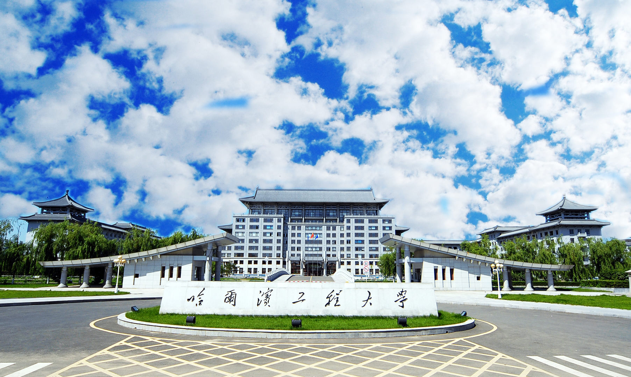
Context-SensitiveTemporalFeatureLearningforGaitRecognition
HarbinEngineeringUniversity

Slide 2
一.引言
尽管步态识别近年来受到了越来越多的研究关注，但由于轮廓差异在空间域中非常细微，因此学习区分性的时间表征仍然具有挑战性。受观察到人类可以通过自适应地聚焦不同时间尺度的时间序列来区分不同主题的步态的启发，本文提出了一种上下文敏感的时间特征学习（CSTL）网络，它根据时间上下文信息，在三个尺度上聚集时间特征，获得运动表示。具体来说，CSTL引入多尺度特征之间的关系建模来评估特征的重要性，在此基础上，网络自适应地增强更重要的尺度，抑制不重要的尺度。此外，本文还提出了一个显著空间特征学习（SSFL）模块来解决由时间操作（如时间卷积）引起的失准问题。SSFL通过提取整个序列中最具辨别力的部分来重组显著空间特征的框架。通过这种方式，本文同时实现了自适应时间学习和显著空间挖掘。

Slide 3

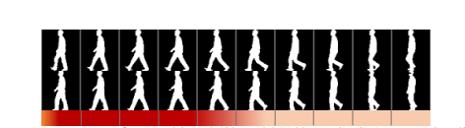
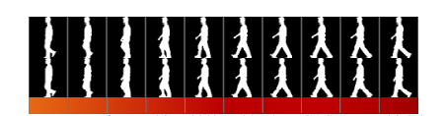
一.引言
本文提出了一种用于步态识别的上下文敏感时间特征学习（CSTL）网络。该方法的核心思想是根据时间维度上的上下文信息集成多尺度时间特征，从而实现不同尺度之间的信息交流。这里，上下文信息是通过评估多尺度时间特征之间的关系来获得的，它反映了上下文特征中存在的各种运动信息。CSTL在三个时间尺度上产生时间特征，即帧级、短期和长期，它们相互补充。帧级特征在每个时刻都保留帧特征。
帧级特征在每个时刻都保留帧特征。
短期特征捕捉局部时间上下文线索，这些线索对时间位置敏感，有利于建立微动模式模型。
长期特征代表所有帧的运动特征，揭示了不同身体部位的全局动作周期性，对于时间位置是不变的
然后，这些时间特征之间的关系建模引导网络自适应地增强或支持不同尺度的时间特征，然后生成适合不同身体部位运动学习的时间描述。该方法为复杂运动建模提供了可能，非常适合于步态识别。

Slide 4
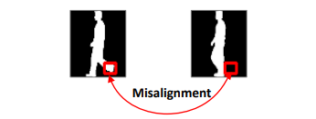
一.引言
此外，在研究时间建模的过程中，我们注意到时间建模中的失准问题，这在步态识别中还没有被研究过。如图2所示，来自不同帧的相同像素位置可能对应于不同的前景和背景。当然，利用时间操作，例如时间卷积和时间池，可能会导致模糊和重叠的外观。 为了解决这一问题，我们提出了一个显著空间特征学习（SSFL）模块，在整个序列中选择有区别的空间线索，作为弥补外观特征损坏的补充。
自适应时间建模和显著空间学习相互补充。一方面，CSTL主要考虑时间建模，SSFL侧重于空间学习。具体来说，CSTL产生了多尺度线索的时间聚集，这些线索描述运动模式，SSFL生成涉及静止图像的重组帧特征。另一方面，CSTL以软注意方式聚集时间线索，SSFL以硬注意方式选择显著的空间特征。总之，通过同时研究运动学习和空间挖掘，本文取得了比现有方法更好的性能。

Slide 5
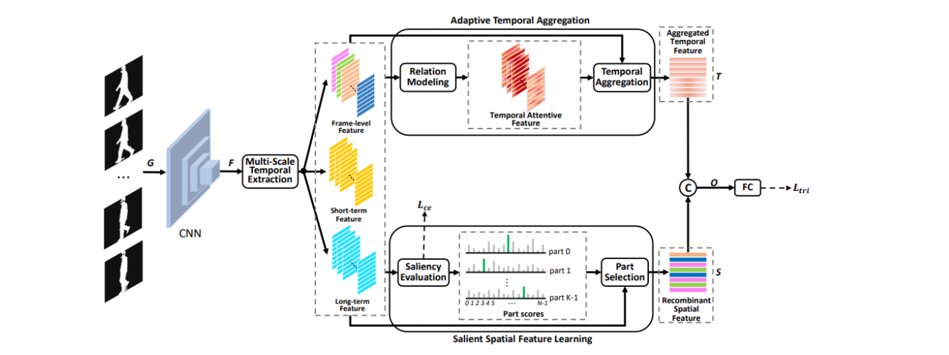
二.模型
1.模型首先将图像序列输入一个4层的CNN提取特征，得到特征F。
2.然后将F送入一个多尺度的时序特征提取模块，并产生不同的时序特征：帧级别特征T_{f}，短期特征T_{s}，长期特征T_{L}。
3.在这之后，三个不同尺度的特征被送入ATA（自适应的时序聚合模块）和（SSFL）显著空间特征学习模块。之后分别得到ATA特征T和SSFL特征S。
4.时间聚集特征T是根据每个特征映射的重要性对整个序列特征进行加权汇总，以表示时域中的鉴别信息。空间显著性特征是通过选择最显著的空间部分来重新组合的，这些空间部分保持了丰富的未失真轮廓信息。最后，S和T沿通道维度连接，作为输出O。

Slide 6
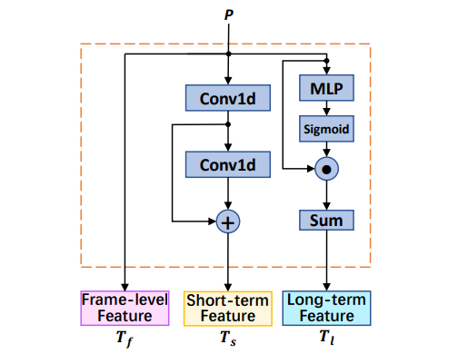
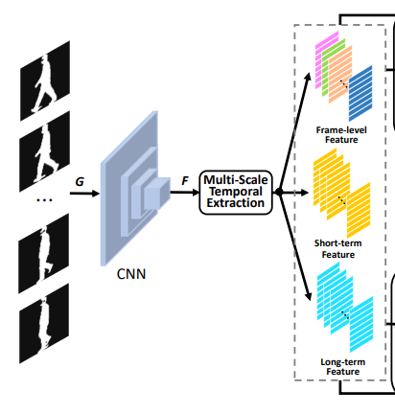

二.模型
2.Multi-Scale Temporal Extraction
首先将F分为K块，并在F上应用GMP和GAP,得到特征P:
帧级特征T_{f}是P的副本，不涉及时间操作。
为了捕获短期时间特征，采用两个核大小为3的连续1D卷积，并在每个1D卷积后添加特征作为T_{s}。获取短期特征使网络能够关注短期时间运动模式和窗口为3和5的细微变化Ts。
长期特征提取是基于所有帧的组合。首先，使用MLP和Sigmoid来评估不同帧的重要性。接下来，根据重要性得分对所有帧进行加权求和作为长期时间特征T_{l。}
G（B, N, H, W）
F (B, N, C, H/ 2, W/2)

Slide 7
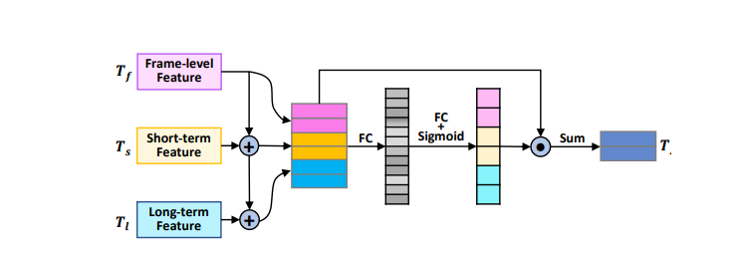
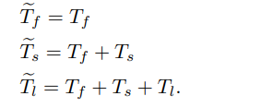
二.模型
3. Adaptive Temporal Aggregation
在这一部分中，利用多尺度时间特征来探索特征关系，从而实现不同时间尺度之间的信息交换。如GaitPart所述，不同的身体部位拥有不同的运动模式，这表明时间建模需要不同的表达式。直观地说，特征关系建模提供了各种时间感知领域。因此，不同类型特征的交互将有效地丰富时间表示的多样性，从而产生适合人体的运动表达。首先，从上到下在时间特征之间应用信息流。

Slide 8



二.模型
3. Adaptive Temporal Aggregation
然后，通过考虑三个时间尺度的上下文信息来学习每个时间尺度的时间重要性权重，这三个时间尺度由 两个全连接层和一个Sigmoid函数实现：
为三个时间尺度的权重，然后，通过软注意方式获取注意的时间特征：
基于跨尺度时间聚合，对第b个样本以加权求和的方式得到序列级表示:

Slide 9
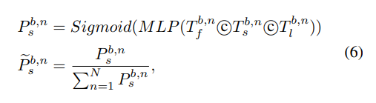



二.模型
4. Salient Spatial Feature Learning
该模块的目标是提取显著的空间部分，以减轻外观特征中的损害。讨论直观地说，为了修复损坏的空间特征，我们应该选择一个单独的帧。然而，由于相机视点和运动遮挡，例如手臂、腿和躯干的遮挡，单个帧可能无法清晰地表达所有身体部位的外观特征。实际上，高质量的身体部位会在一帧帧之间出现和消失。因此，通过利用这种固有的运动特征，在整个序列中选择显著的身体部位，以重新组合一个具有鉴别特征的帧，而不是直接选择一个帧。活动时间线索为评估每一帧的区别提供了上下文信息。因此，在三个级别的时间特征上应用带Sigmoid函数的MLP来生成每一帧的部分分数：
第b个样本的加权部分特征为
最后，使用交叉熵函数：

Slide 10




二.模型
4. Salient Spatial Feature Learning
然后，得到时间维度上得分最高的部分得分:
再将得分最高的不同帧重组成一个新的帧
最后，三重损失被用于S和T的组合作为度量学习损失函数。总损耗函数具体如下:

Slide 11
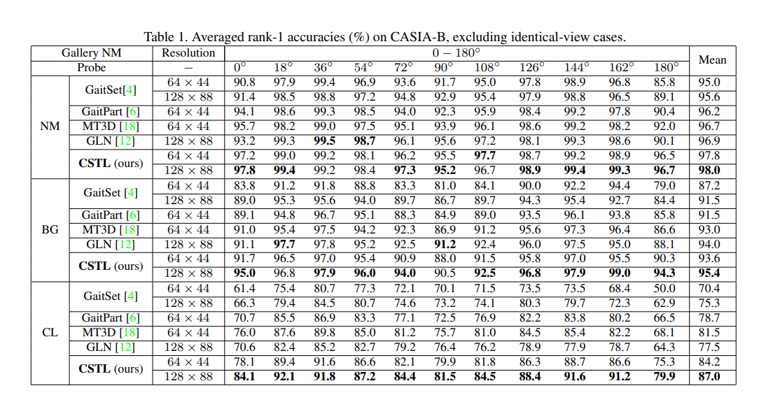
三.实验

Slide 12
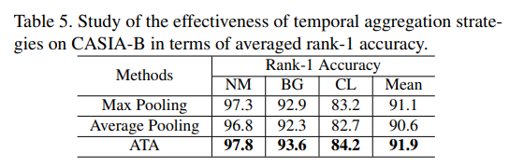
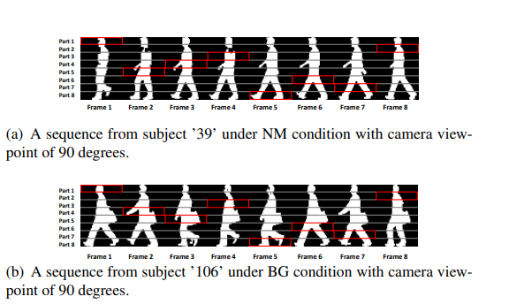
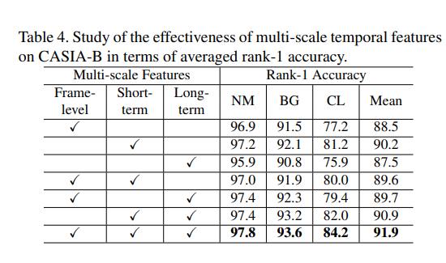
三.实验

Slide 13
感谢各位的聆听与指导
THANKYOUFORLISTENINGANDGUIDING

